Slide 1
K3-Simple Storage Service
Domain Driven Design
Đồ án Công Nghệ Phần Mềm
Nhóm 1

Slide 2
Câu 12: Giải thích và thể hiện bằng mã nguồn phương pháp thiết kế và hiện thực hóa 1 kịch bản của hệ thống bằng phương pháp thiết kế từ nghiệp vụ (Domain-Driven Design).

Slide 3
Phù hợp với hệ thống ứng dụng dành cho doanh nghiệp Enterprise application
Hướng tiếp cận hệ thống Microservice
Phân tách tầng nghiệp vụ khỏi tầng ứng dụng và tầng truy xuất cơ sở dữ liệu. Gọi là Domain Layer. Đây là nơi trung tâm chứa tất cả các logic nghiệp vụ
Tầng infrastructure chứa các logic về truy xuất dữ liệu, thao tác với database, message queue
Kết hợp Domain Driven Design với mẫu thiết kế CQRS & Event sourcing

Slide 4
DDD - The domain model
Là các Aggregate, mỗi Aggregate là một cụm các đối tượng miền có thể được coi như một đơn vị duy nhất
Aggregate chứa tất cả các logic của một entity được đóng gói trong đó

Slide 5
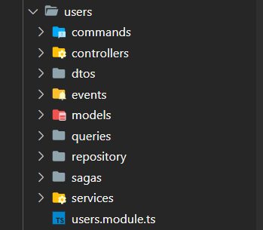
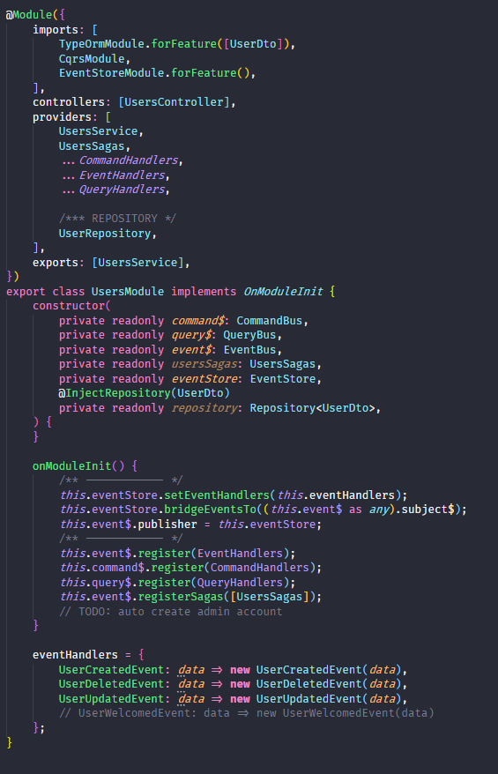
USERS MODULE
User Module giúp đóng gói tất cả commands, events, handlers, services, and controllers liên quan đến User

Slide 6
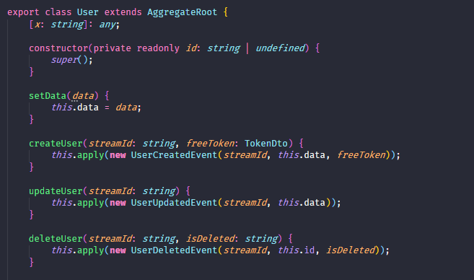
Aggregate root - domain model validate business từ command
AggregateRoot chính là User Entity, và đó là Entity duy nhất trong Aggregate có thể truy cập đến các logic ở bên ngoài như User Repositories => giúp các logic của domain được thống nhất và độc lập
Hình bên, nhóm thực hiện mở rộng AggregateRoot được cung cấp bởi thư viện @nestjs/cqrs và khởi tạo các phương thức cho User

Slide 7
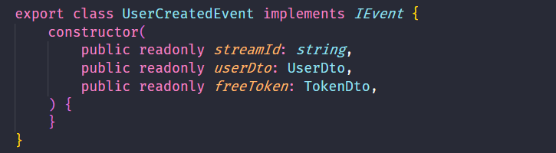
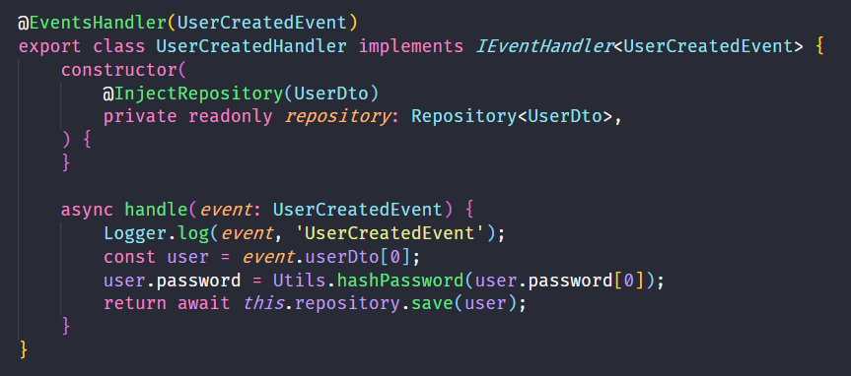
Events - Implements & handlers
Do kết hợp với Event Sourcing nên để tạo một User, chúng ta thực hiện dispatch “Create User Event” event được triển khai từ class IEvent của @nestjs/cqrs
Nestjs sẽ gọi phương thức apply() với event mà chúng ta muốn gửi đi giúp liên kết event với Aggregate, sau đó phương thức commit() bên ngoài Aggregate được sử dụng để gửi đi event đó

Slide 8
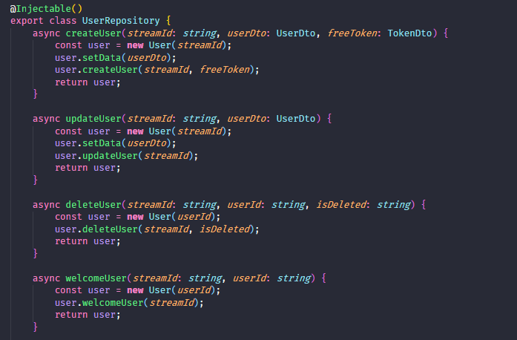
User Repository là nơi đóng gói các logic để truy cập vào dữ liệu
User Repository giúp tập trung vào các logic thực hiện trên dữ liệu, cung cấp khả năng maintain và tách biệt việc truy cập vào databases từ domain model
Hình bên là UserRepository với các phương thức CRUD user, nó sử dụng class User Aggregate đã được triển khai trước đó

Slide 9
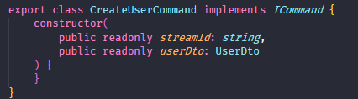
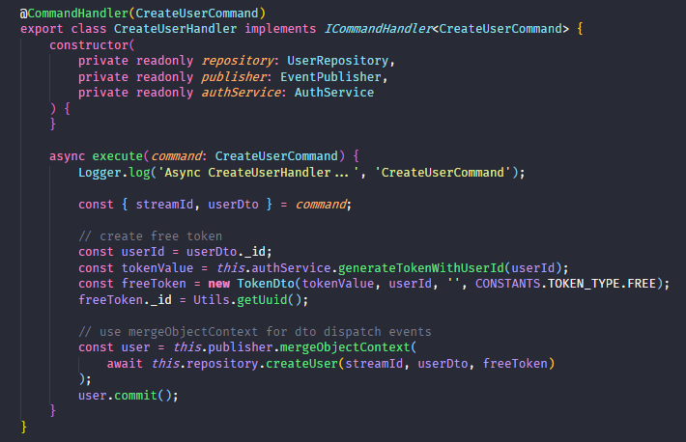
Commands - Implementation & handlers
Kết hợp với CQRS, User chỉ được tạo khi có một command “Create User Command” được dispatch
Để response các command được gửi đi, chúng ta sử dụng một trình xử lý command “Create User Handler”
Hình bên: “CreateUserHandler” là một trình xử lý lệnh được liên kết với “CreateUserCommand”
EventPublisher được cung cấp bởi @nestjs/cqrs đóng vai trò là một EventBus cho một sự kiện
Phương thức mergrObjectContext() dùng để liên kết EventBus với “CreateUserEvent”
Phương thức commit() được gọi để dispatch sự kiện “Create User”

Slide 10
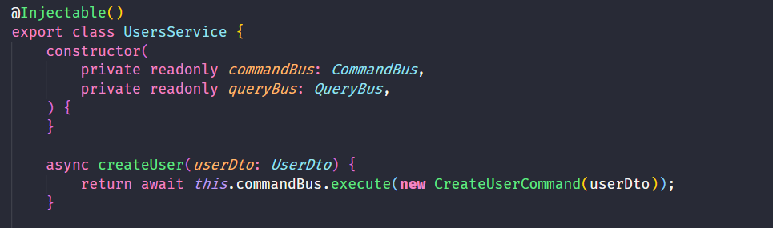
UsersService xử lý tất cả các hành động liên quan đến User
Chúng ta tiến hành triển khai một trình xử lý lệnh để response “CreateUserCommand” được dispatch và tiến hành tạo mới một User
Chúng ta tạo mới một CreateUserCommand và gửi nó đến CommandBus

